Slide 1
Reorganizacja w Ośrodkach Pomocy Społecznej oraz wprowadzanie nowych usług jako jedna z form ułatwienia korzystania z usług przez osoby/rodziny/grupy społeczne

Slide 2
Dotychczas w Ośrodku Pomocy Społecznej każdy pracownik socjalny …
wywiady
terminy
postępowania administracyjne
grupy robocze
interwencje
Praca socjalna (ciągły brak czasu)

Slide 3
Praca socjalna – ciągły brak czasu na nią bo pierwszeństwo mają … terminy

Slide 4
Po reorganizacji:
Zespół d/s świadczeń przyznawanych decyzją
Zespół d/s usług
Zespół d/s pracy socjalnej
Zespół d/s pierwszego kontaktu

Slide 5
usługi opiekuńcze
Zespół d/s usług
czas na pracę socjalną
Zespół d/s świadczeń przyznawanych decyzją
Zespół d/s pracy socjalnej
specjalistyczne usługi opiek.
monitorowanie rodzin
DPS
niebieskie karty
schroniska
wywiady
diagnoza
Zespół d/s pierwszego kontaktu
schroniska
Postępowanie administracyjne

Slide 6
Nowa usługa – Asystent Osobisty Osoby Niepełnosprawnej
Wspieranie w wykonywaniu podstawowych czynności dnia codziennego
Wsparcie w funkcjonowaniu edukacyjnym
Wspieranie w funkcjonowaniu zawodowym
Zaspokajanie indywidualnych potrzeb
Aktywizacja społeczna

Slide 7
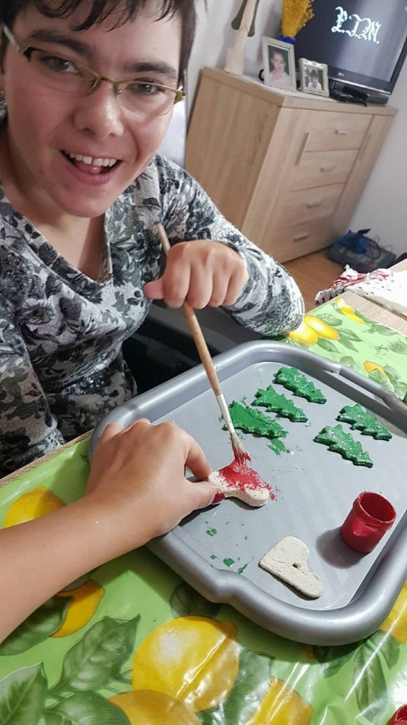
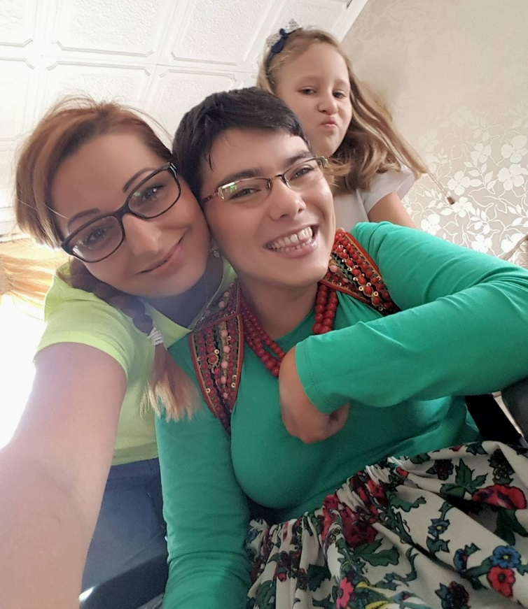
Tylko zadowolone buzie widzimy w tej usłudze …

Slide 8
Dziękuję za uwagę Ewa Pawlinów wrzesień 2018

